Slide 1
«Сенсомоторная (двигательная) коррекция детей с нарушениями
развития»
Подготовили: педагог-психолог Нетеса Оксана Ивановна,
учитель-дефектолог Маркова Дарья Сергеевна

Slide 2
Нарушения развития у детей
Задержка нервно-психического развития;
Интеллектуальные нарушения;
Органическое поражение ЦНС;
ДЦП;
СДВГ;
Расстройства аутистического спектра.

Slide 3
Научное обоснование
Методика сенсомоторной коррекции опирается на теорию уровневой организации движений Н. А. Бернштейна. Советский психофизиолог, который как раз и говорил, что «любое тренированное движение можно считать решением двигательной задачи». Он создал теорию уровней построения движений. Эти уровни соответствуют уровням строения нервной системы.

Slide 4
Зачем нужна сенсомоторная коррекция
Регуляция тонуса (напряжений и расслаблений) мышц. Абсолютно любое движение включает этот компонент. Без возможности правильным образом регулировать мышечный тонус мы не сможем даже просто стоять и сидеть.
Высокая степень двигательной самостоятельности и дифференцированности отдельных мышечных групп. Этот компонент долго развивается в процессе онтогенеза. Благодаря ему мы можем, например, пошевелить пальцами, не шевеля при этом всей рукой. Степень дифференцированности зависит не только от формирования центральной нервной системы, но и от опыта индивидуума.
Способность этих мышечных групп пластично взаимодействовать для решения определенной двигательной задачи (баланса, попадания в цель, выполнения предметного действия и т. д.). Для взаимодействия движений важна такая составляющая как ритм.
Поддержание и контроль позы.
Точность движений. Это не только попадание мячом в цель, но и письмо, и рисование.
Способность формировать двигательные алгоритмы и предметные
действия.
Чётко функционирующая чувствительность. Она важна для каждого компонента двигательной сферы человека.

Slide 5
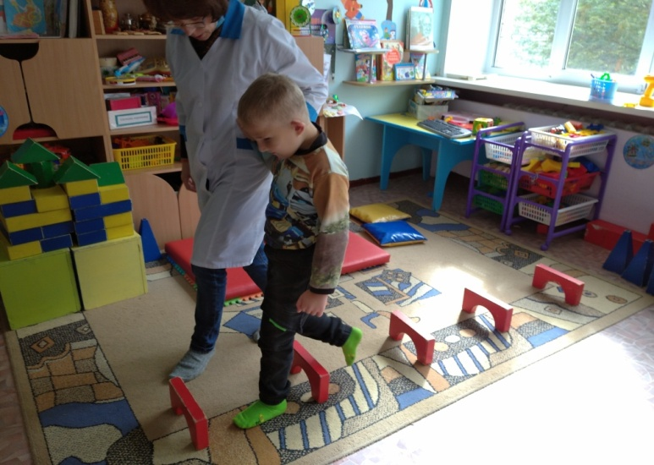
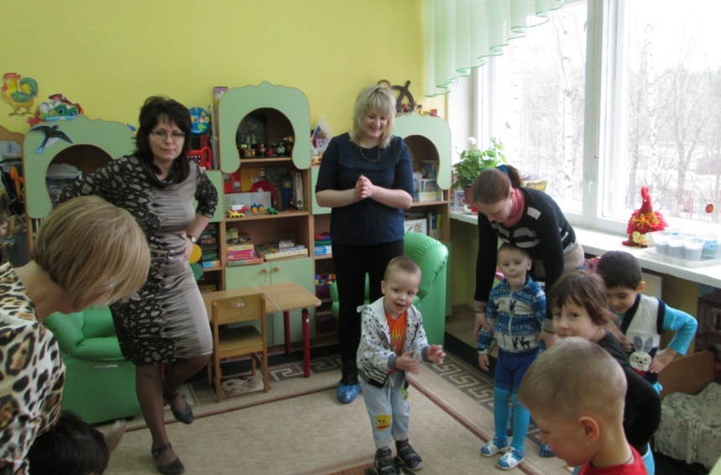
Пять типов двигательных задач
А – обеспечивает тонус мышц, редко осознается. Это катание шариков, хватание предметов, принятие и удержание позы и т.д.
В - уровень двигательных штампов (стереотипные движения, выполняемые в стандартной ситуации).
С – уровень пространственного поля. Уровень обеспечивает нам движение в окружающей среде. Сюда относятся спортивные игры, танцевальные движения.

Slide 6
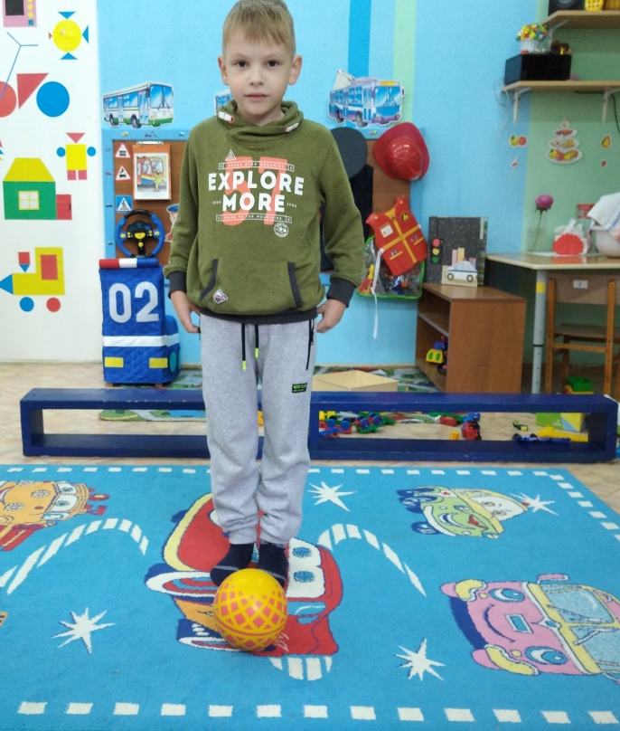
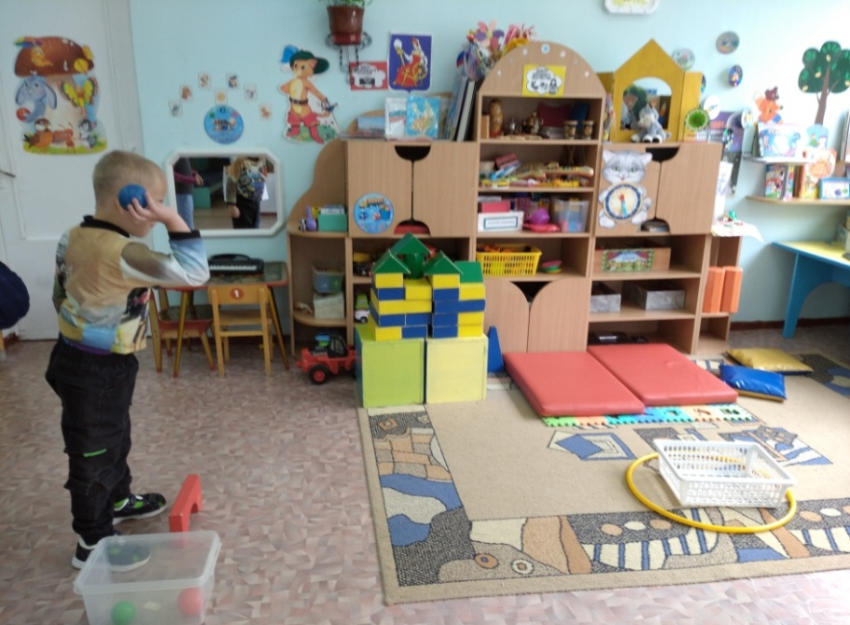
D – уровень предметных действий, как ребенок действует с предметами (владение ложкой, карандашом, застегивание и расстегивание пуговиц, молний, замочков, кнопочек, завязывание шнурков, владение мячом, скакалкой).
Е – движения, связанные с речью. Понимание чужой и собственной речи.

Slide 7
Диагностика расстройства координации движений включает в себя:
Исследование истории развития, чтобы выяснить, есть ли
какие-то поводы подозревать расстройство координации
движений, связанное с развитием.
• Физический осмотр и наблюдение: ряд проблем с
движением может быть вызван чисто физическими
проблемами, например, дисплазией суставов.
• Наблюдение в группе дошкольного учреждения, беседы с
родителями (анкеты сформированности и применения двигательных и бытовых навыков)
• Тесты, направленные на оценку двигательных функций.

Slide 8
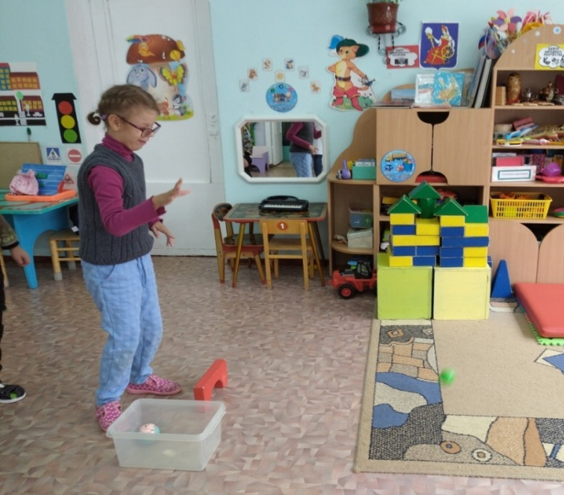
Цели сенсомоторной коррекции:
• Улучшение возможностей адаптации ребенка, повышение его самостоятельности, расширение круга доступных ему двигательных навыков.
• Общее улучшение возможностей регуляции движений, что расширяет круг жизненных задач, доступных ребёнку. Возможность совершать движения нужной силы и скорости.
• Повышение безопасности движения через улучшение координации и точности движений. Например, самостоятельный подъём и спуск по лестнице, лазание, перешагивание, использование столовых предметов.
• Улучшение возможностей программирования, регуляции и контроля через освоение двигательных программ, произвольную регуляцию движений.
• Улучшение речедвигательных функций.
• В групповой работе –
улучшение социально-коммуникативных
навыков и навыков взаимодействия.

Slide 9
Основные принципы двигательной (сенсомоторной) коррекции, основанной на теории Н. А. Бернштейна:
• Коррекционная работа не может проводиться напрямую с глубинными уровнями построения движений. Их можно задействовать косвенно, через выполнение движений, регулирующихся более высокими уровнями построения движений.
• Коррекционная работа – это, в первую очередь, формирование определенных навыков. Это обучение, целенаправленная и осознанная работа с движением.
• В связи с этим двигательная коррекция также задействует внимание и
управляющие функции.
• Для любого движения необходима нормально функционирующая сенсорная обратная связь. В связи с этим работа с чувствительностью разных видов является составной частью коррекции.
• Двигательная коррекция часто используется в работе с детьми с коморбидными (сочетаемыми) расстройствами, такими как СДВГ или РАС.
Поэтому важной составляющей коррекции является работа с мотивацией.

Slide 10
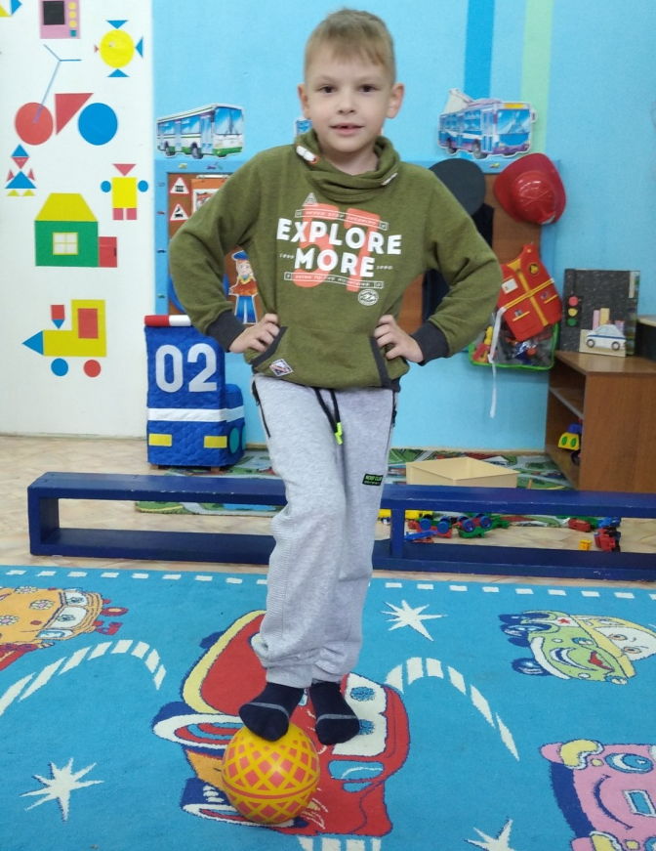
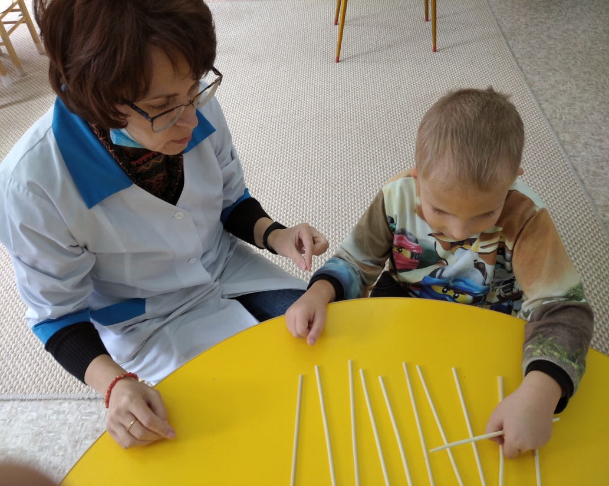
Коррекционная рaбота включает в себя: формирование и отрaботку новых навыков; целенаправленную рaботу с движением, вниманием и управляющими функциями; воздействие на различные виды сенсорного восприятия.

Slide 11
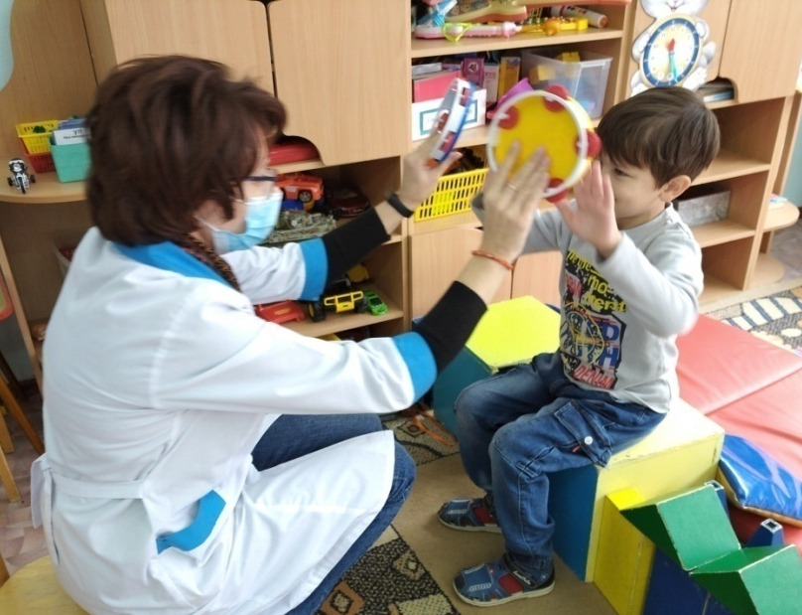
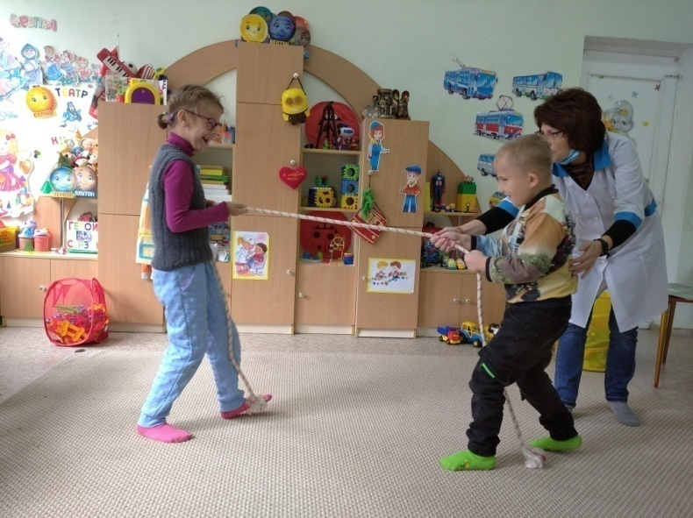
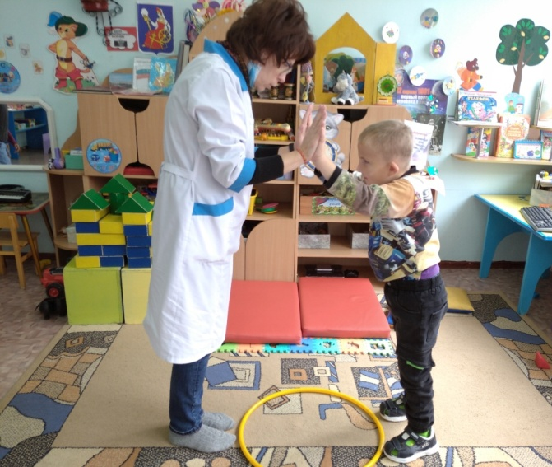
Типы заданий и упражнений сенсомоторной коррекции, задействующие те или иные компоненты движения:
• Упражнения, направленные на улучшение регуляции силы движений (напряжение-расслабление): “Тяни-толкай”, «Ударь в колокольчик», «Давай бороться», «Поиграй нам, Миша, в бубен» и т. д.

Slide 12
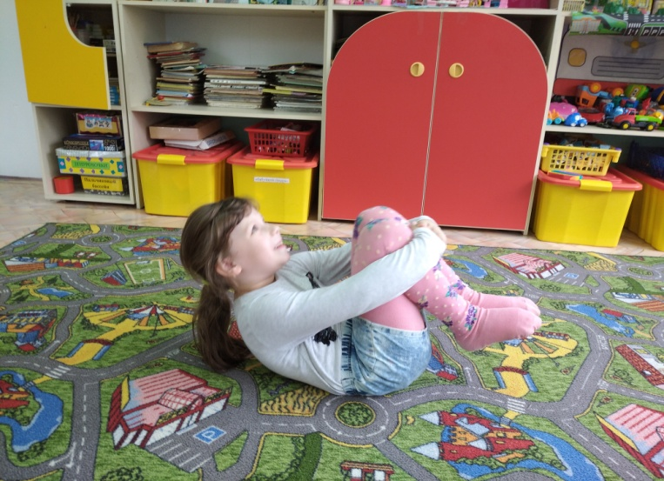
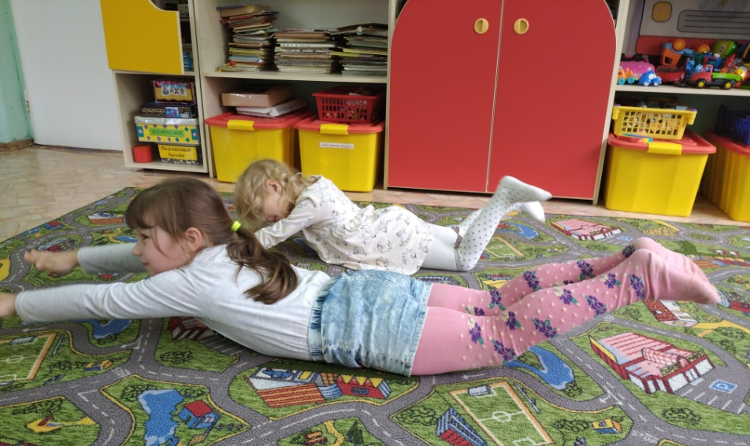
• Упражнения, направленные на грубую координацию, для развития крупной моторики. Помогают ребёнку в целом почувствовать своё тело: «Качалка», «Эмбрион», «Лодочка», «Наступи на кочку», «Перешагни мостик».

Slide 13
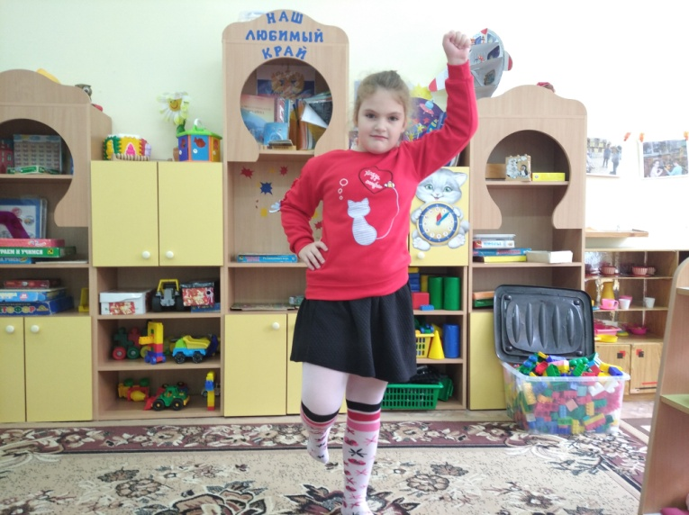
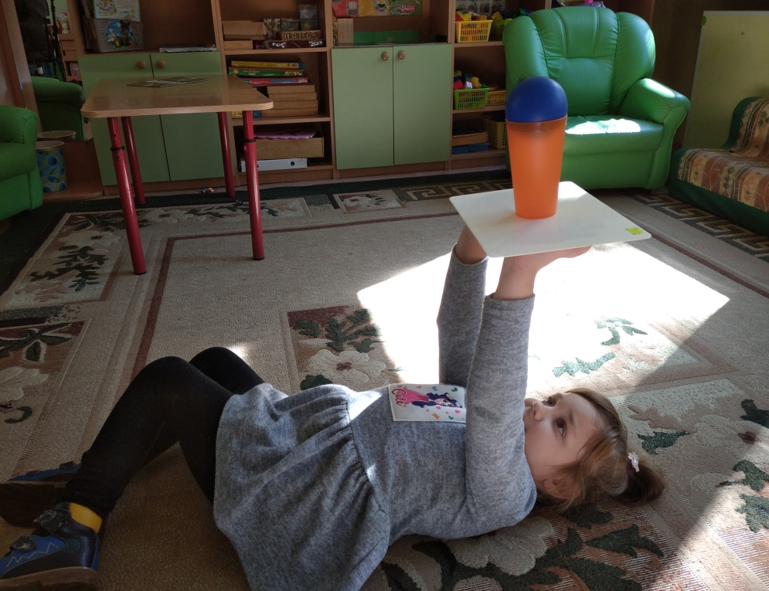
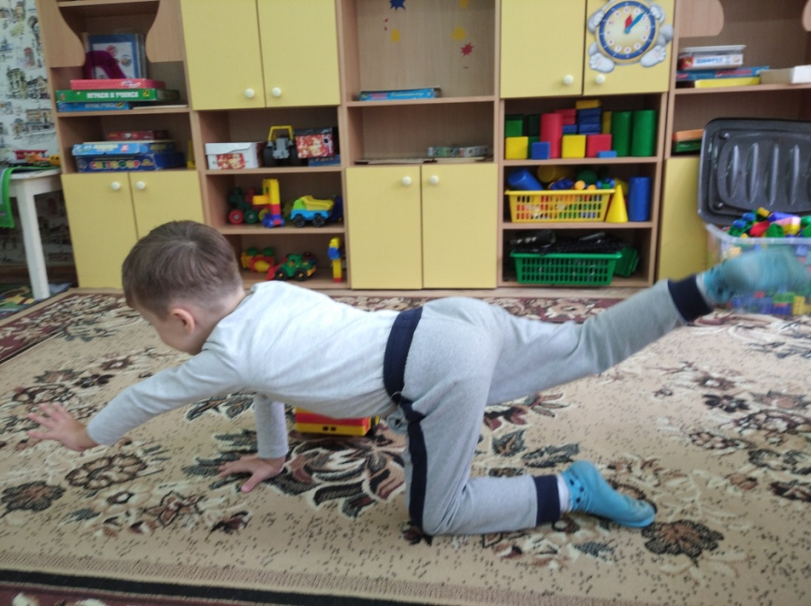
• Упражнения, направленные на поддержание устойчивой позы: «Удержи пирамиду», «Цапля», «Аист», «Шлагбаум», «Море волнуется раз».

Slide 14
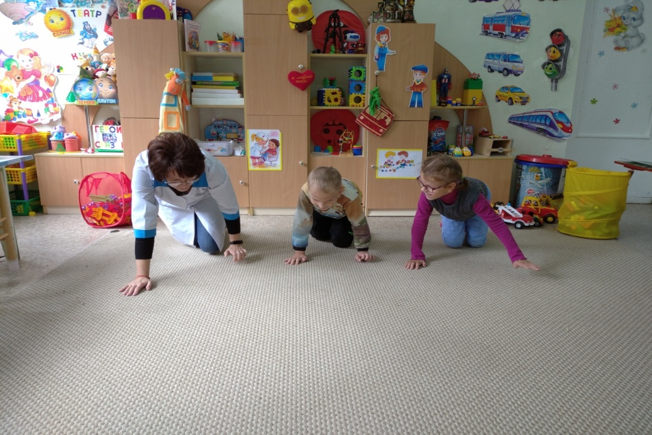
• Для преодоления синкинезий (лишних движений) и формирования синергий. В этих упражнениях тренируется ритмичность в движениях: «Ползание на четвереньках», «Ходьба маршем», «Велосипед», «Вездеход», «Мельница».

Slide 15
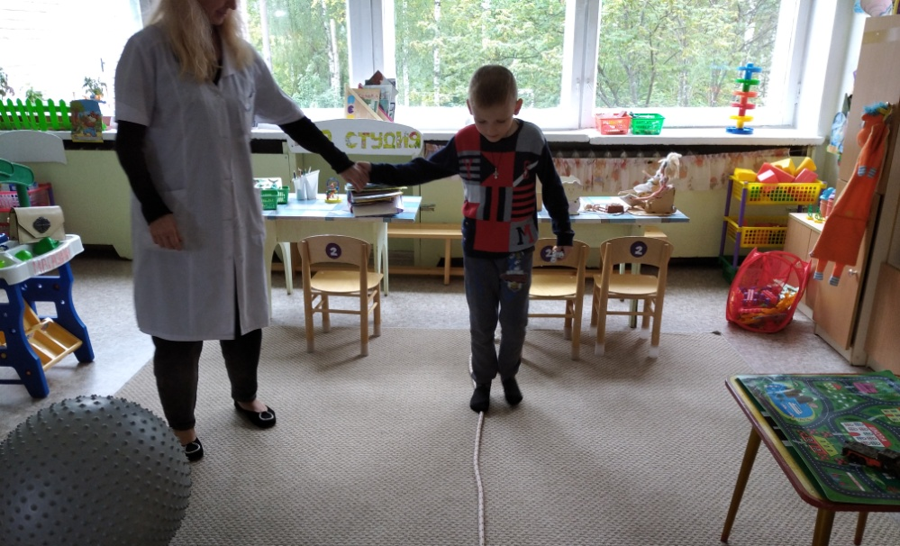
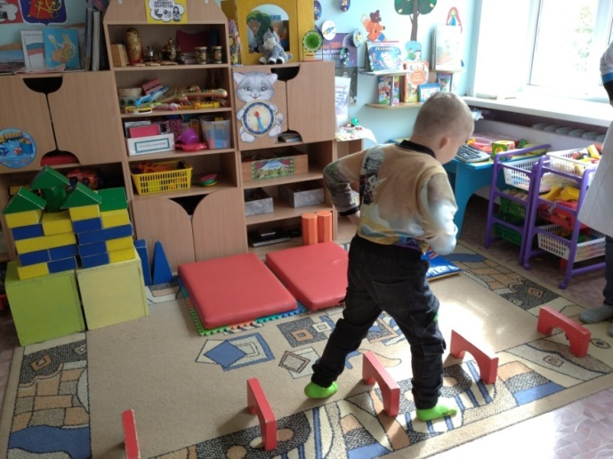
• Упражнения для формирования ритмических координаций: сопровождайте любое упражнение стихами – так ребёнок научится действовать в определённом ритме. Бег змейкой, повороты на определенный счет.
• Для улучшения баланса: используйте балансиры, стройте полосы препятствий и т.п.

Slide 16
Упражнения для тренировки точности движений подойдёт, например, метание в цель, игра в кегли. Бросать кольцо можно не только руками, но и ногами.
Игры и упражнения для улучшения произвольной регуляции движений и действий. Подойдут любые игры, где ребёнку нужно выполнить движения по инструкции. «Голова-ноги», «Летает-не летает», «Нос, пол, потолок», «Вода, воздух, огонь, земля».

Slide 17
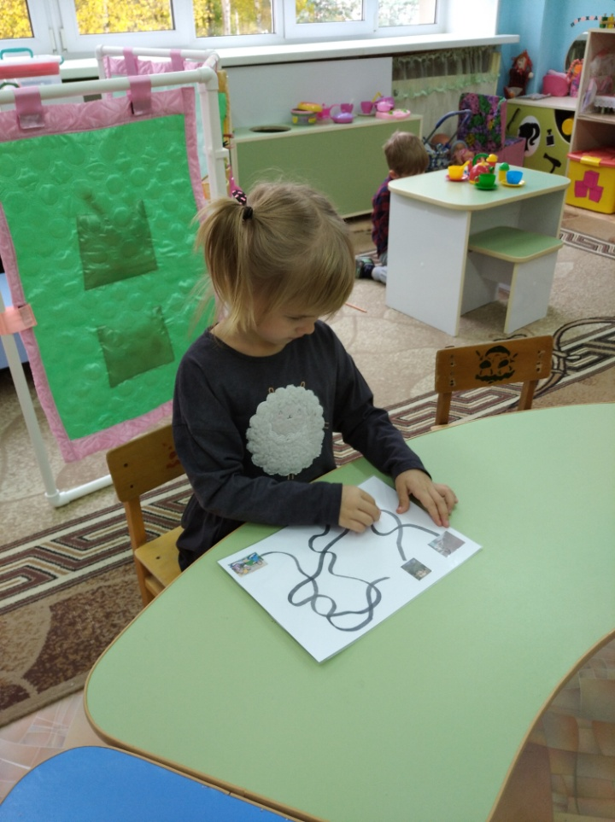
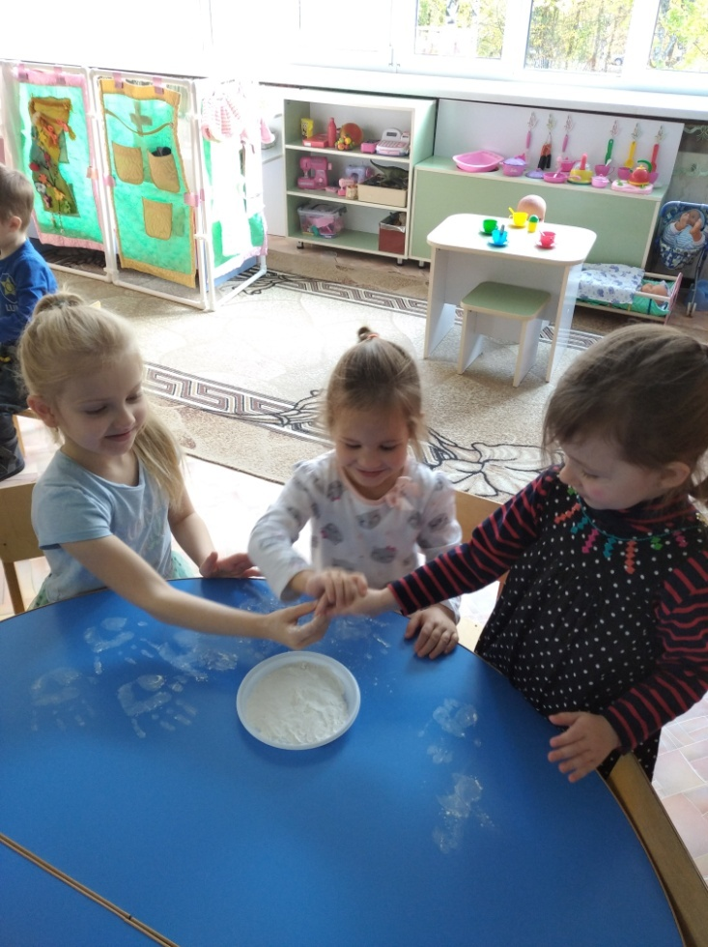
Упражнения для улучшения тактильной и кинестетической чувствительности. Рисуйте на спине фигуры, перед ребенком лежат карточки с изображением таких же фигур, ребенок по карточкам выбирает нарисованную на спине фигуру.
Дорожки с разной поверхностью, игры с сыпучими материалами

Slide 18
Вокруг двигательной (сенсомоторной) коррекции существует ряд мифов. Вот некоторые из них:
Двигательная коррекция улучшает межполушарные взаимодействия. Нет ни одного достоверного исследования в этой области.
• С помощью двигательной коррекции можно избавиться от трудностей.
Обучения, аутизма и других расстройства нервно-психического развития. К сожалению, это тоже неправда. Подобные расстройства сопровождают человека всю жизнь. Мы можем говорить лишь о компенсации симптомов.
• Программу двигательной коррекции необходимо строго соблюдать, иначе все усилия будут напрасны. На самом деле, чем разнообразнее программа, тем эффективнее работа.
Двигательную коррекцию нельзя совмещать с другими типами помощи, в том числе с медикаментозной терапией. Это важно лишь в случае проведения научного исследования для соблюдения чистоты эксперимента.

Slide 19
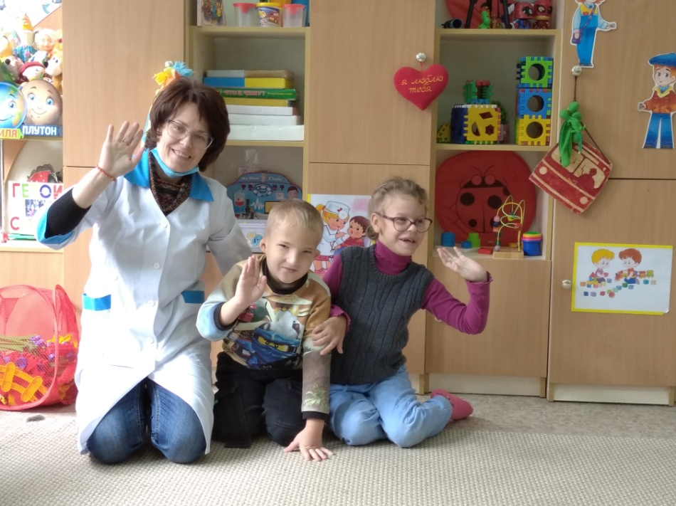
СПАСИБО ЗА ВНИМАНИЕ!

